Slide 1
ВЫПУСКНАЯ КВАЛИФИКАЦИОННАЯ РАБОТА БАКАЛАВРА Исследование влияния топологических характеристик метаматериалов на их макроскопические механические свойства
Федеральное государственное автономное образовательное учреждение высшего образования
«Санкт-Петербургский политехнический университет Петра Великого»
Физико-механический институт
Высшая школа теоретической механики и математической физики
Научный руководитель: доцент ВШТМиМФ, к.т.н., доцент Троицкая О.А.
Консультанты по работе: ведущий инженер ПИШ «ЦИ» Жмайло М.А.
инженер-исследователь ПИШ «ЦИ» Тарасенко Ф.Д.
Выполнила: студентка группы 5030103/90101 Нежинская Л.С.

Slide 2
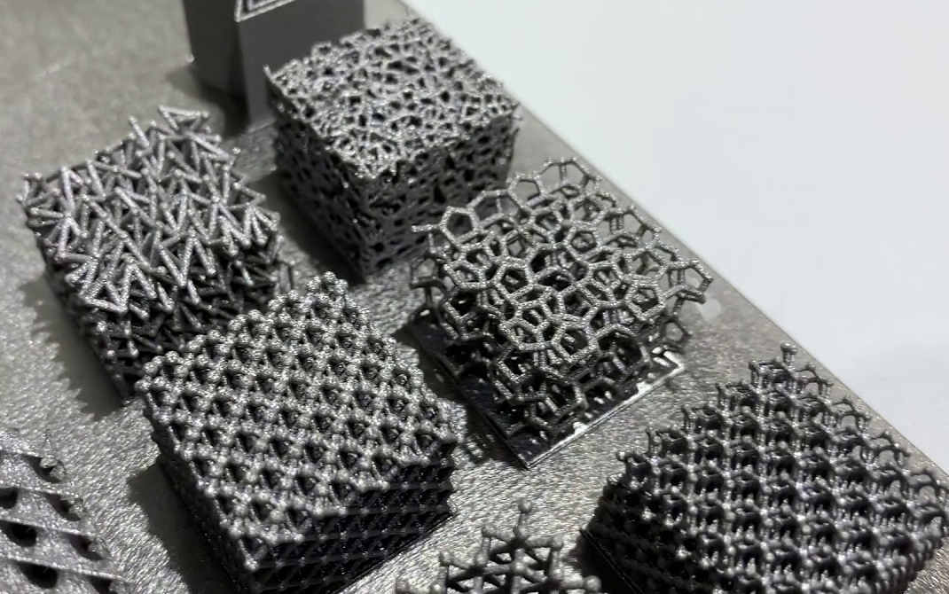
Введение
Метаматериалы – материалы, физическими и механическими свойствами которых можно управлять путем изменения формы и параметров элементарной ячейки
Метаматериалы наиболее востребованы в областях, применяющих аддитивные технологии, которые обладают широким спектром возможностей при малых ограничениях.
Внешний вид решетчатых метаматериалов

Slide 3
Цель работы
Посмотреть, как за счет изменения топологии элементарной ячейки можно влиять на макроскопические механические свойства метаматериала. Применить полученный опыт при разработке бедренного компонента эндопротеза тазобедренного сустава правой ноги.
Задачи работы
Разработать геометрию и провести исследование метаматериалов на основе решетчатых структур заданной топологии с применением технологий компьютерного инжиниринга.
Выявить влияние топологии элементарной ячейки на полученные механические характеристики.
Разработать модель, включающую в себя решетчатые структуры с градиентными свойствами.
Выполнить конечно-элементный расчет модели.
Провести анализ полученных результатов.

Slide 4
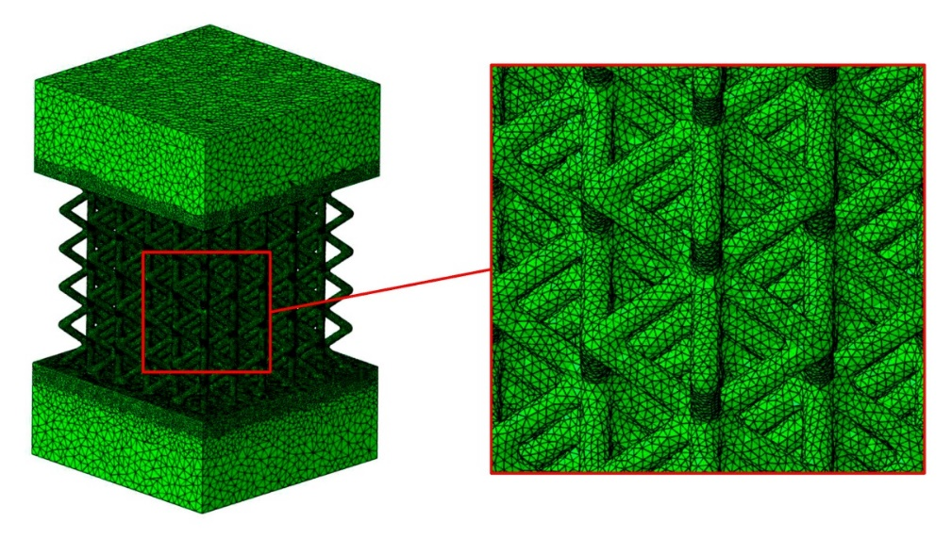
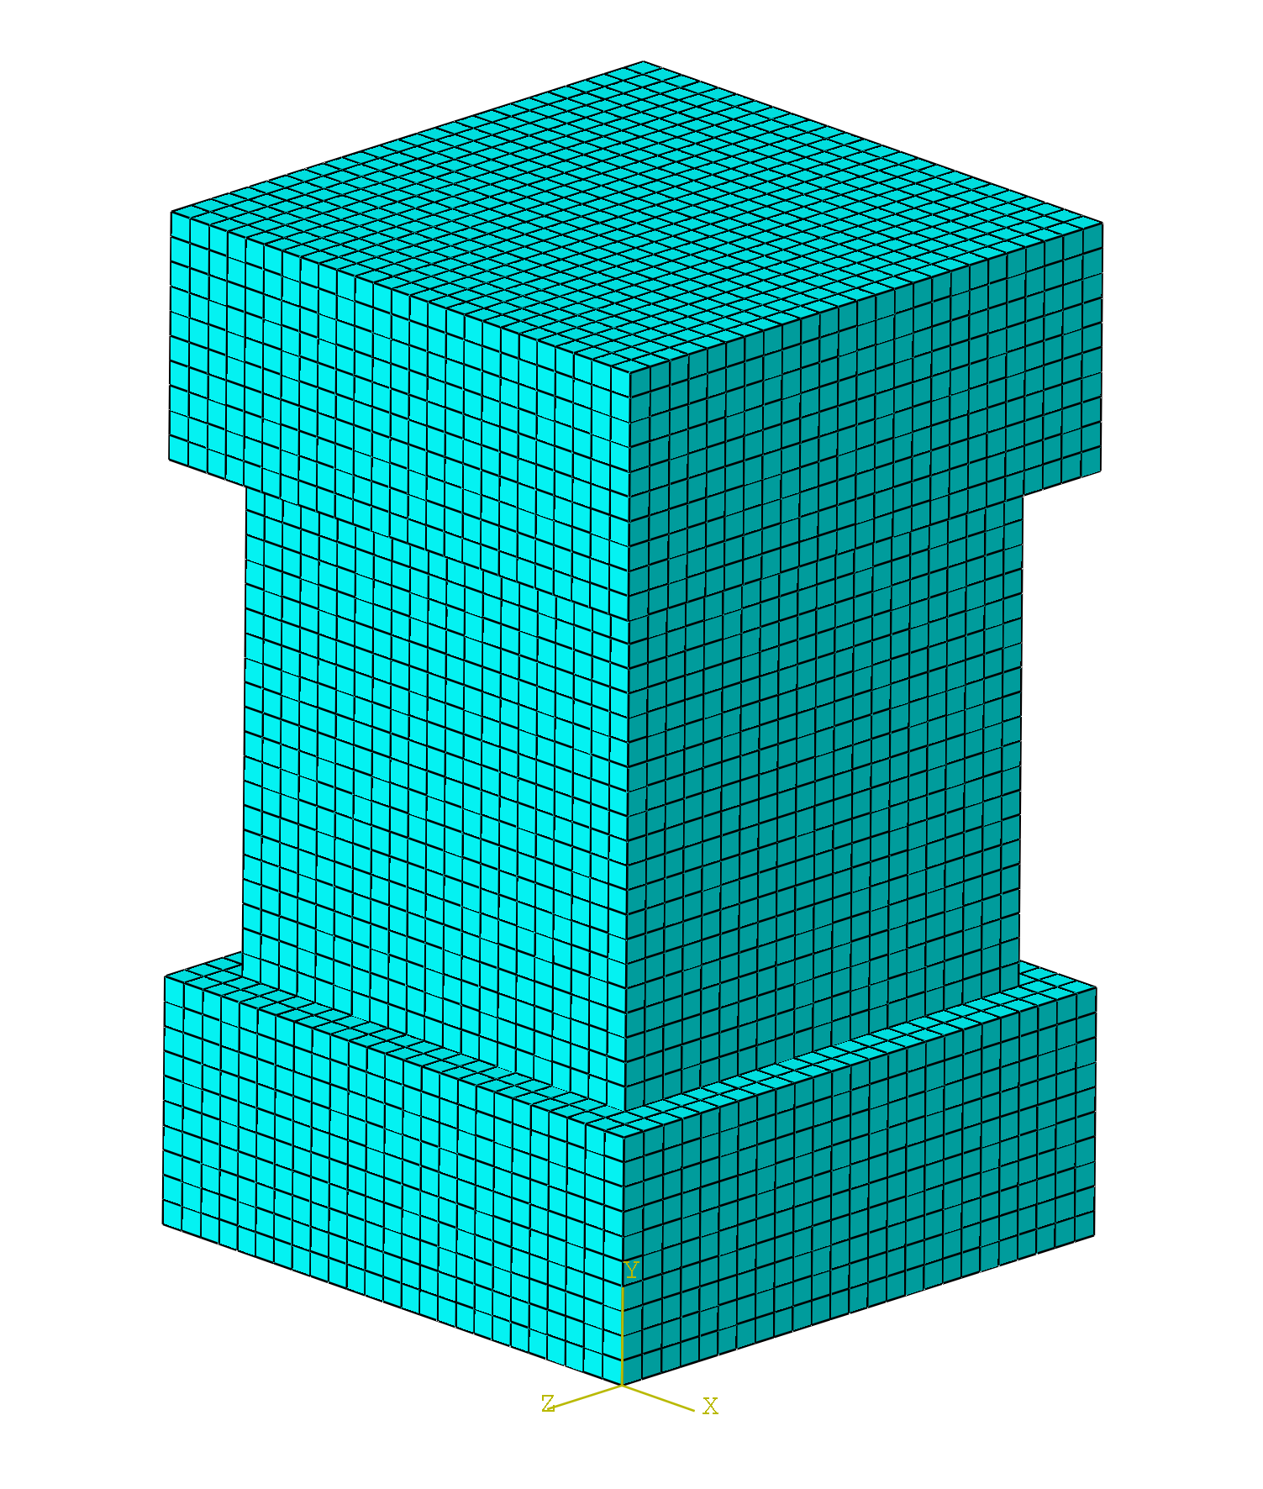
Гомогенизация
Метод прямого моделирования
Метод гомогенизации

Slide 5
Гомогенизация
Проводится ортотропная гомогенизация, по результатам которой получено 9 механических характеристик материала.
Граничные условия – периодические.
Осредненные напряжения и деформации связаны следующими уравнениями:
$$〈σ_{ij}〉=\frac{1}{V}\int_{V}{σ_{ij}dV}$$
$$〈ε_{ii}〉=\frac{1}{V}\int_{V}{ε_{ii}dV}$$
$$〈γ_{ij}〉=\frac{1}{V}\int_{V}{γ_{ij}dV}$$
$$E_{x}〈ε_{xx}〉=〈σ_{xx}〉−ν_{xy}〈σ_{yy}〉−ν_{xz}〈σ_{zz}〉$$
$$E_{y}〈ε_{yy}〉=−ν_{yx}〈σ_{xx}〉+〈σ_{yy}〉−ν_{yz}〈σ_{zz}〉$$
$$E_{z}〈ε_{zz}〉=−ν_{zx}〈σ_{xx}〉−ν_{zy}〈σ_{yy}〉+〈σ_{zz}〉$$
$$G_{xy}〈γ_{xy}〉=〈σ_{xy}〉$$
$$G_{yz}〈γ_{yz}〉=〈σ_{yz}〉$$
$$G_{zx}〈γ_{zx}〉=〈σ_{zx}〉$$

Slide 6
Гомогенизация
Закон Гука в матричном виде:
$$\left[C\right]=\left(\begin{matrix}\frac{1}{E_{x}} & −\frac{ν_{yx}}{E_{y}} & −\frac{ν_{zx}}{E_{z}} & 0 & 0 & 0 \\ −\frac{ν_{xy}}{E_{x}} & \frac{1}{E_{y}} & −\frac{ν_{zy}}{E_{z}} & 0 & 0 & 0 \\ −\frac{ν_{xz}}{E_{x}} & −\frac{ν_{yz}}{E_{y}} & \frac{1}{E_{z}} & 0 & 0 & 0 \\ 0 & 0 & 0 & \frac{1}{G_{xy}} & 0 & 0 \\ 0 & 0 & 0 & 0 & \frac{1}{G_{yz}} & 0 \\ 0 & 0 & 0 & 0 & 0 & \frac{1}{G_{xz}}\end{matrix}\right)$$
$$\left(\begin{matrix}σ_{xx} \\ σ_{yy} \\ σ_{zz} \\ σ_{xy} \\ σ_{yz} \\ σ_{xz}\end{matrix}\right)=\left(\begin{matrix}D_{11} & D_{12} & D_{13} & 0 & 0 & 0 \\ D_{21} & D_{22} & D_{23} & 0 & 0 & 0 \\ D_{31} & D_{32} & D_{33} & 0 & 0 & 0 \\ 0 & 0 & 0 & D_{44} & 0 & 0 \\ 0 & 0 & 0 & 0 & D_{55} & 0 \\ 0 & 0 & 0 & 0 & 0 & D_{66}\end{matrix}\right)\left(\begin{matrix}ε_{xx} \\ ε_{yy} \\ ε_{zz} \\ γ_{xy} \\ γ_{yz} \\ γ_{xz}\end{matrix}\right),$$
$$\left[C\right]={\left[D\right]}^{−1}$$
Для определения 9 независимых характеристик необходимо провести 6 экспериментов для каждой элементарной ячейки:
3 эксперимента на одноосное растяжение
3 эксперимента на сдвиг
Матрица упругих модулей

Slide 7
Рассмотренные типы элементарных ячеек
Элементарные ячейки типов 1-7

Slide 8
Результат гомогенизации
Результат конечно-элементной гомогенизации для рассмотренных типов элементарных ячеек при фиксированном значении толщины стержня в 1 мм.
Тип ячейки | Тип 1 | Тип 2 | Тип 3 | Тип 4 | Тип 5 | Тип 6 | Тип 7
Доля материала, % | 2,22 | 6,94 | 4,95 | 5,89 | 5,3 | 4,05 | 5,91
Доля материала элементарных ячеек
Значение модулей Юнга каждой элементарной ячейки при фиксированном диаметре стержня

Slide 9
Исследование зависимости механических характеристик от объемной доли материала
Элементарные ячейки типов 1, 3, 5 при различных объемных долях материала

Slide 10
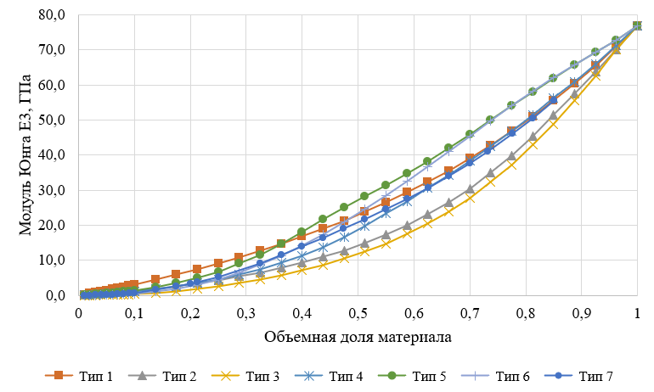
Исследование зависимости механических характеристик от объемной доли материала
Зависимость модуля Юнга $Е_{3}$ от объемной доли материала для каждой элементарной ячейки

Slide 11
Исследование о влиянии соотношения сторон параллелепипеда на механические характеристики
Элементарные ячейки типов 1, 3, 5 при различных соотношениях сторон

Slide 12
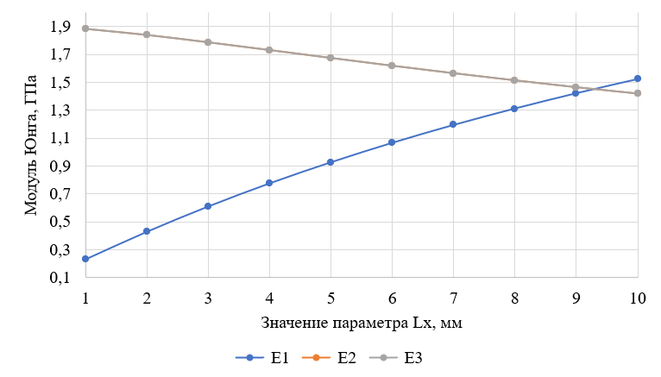
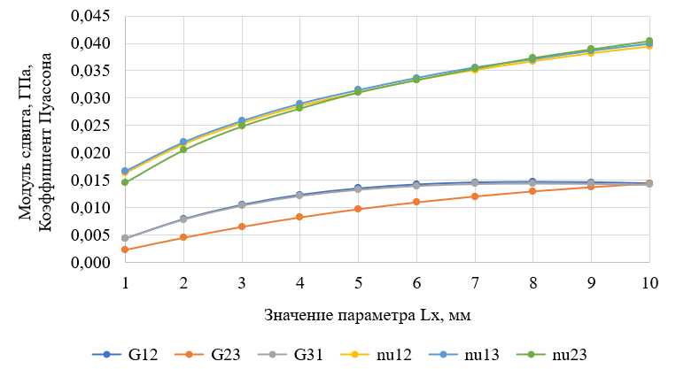
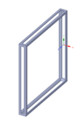
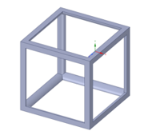
Исследование о влиянии соотношения сторон параллелепипеда на механические характеристики
Характеристики материала ячейки типа 1

Slide 13
Исследование о влиянии изменения направления локальных осей элементарной ячейки
$$\left(\begin{matrix}σ_{x} \\ σ_{y} \\ σ_{z} \\ σ_{xy} \\ σ_{yz} \\ σ_{xz}\end{matrix}\right)=\left(\begin{matrix}D_{11} & D_{12} & D_{13} & 0 & 0 & 0 \\ D_{21} & D_{22} & D_{23} & 0 & 0 & 0 \\ D_{31} & D_{32} & D_{33} & 0 & 0 & 0 \\ 0 & 0 & 0 & D_{44} & 0 & 0 \\ 0 & 0 & 0 & 0 & D_{55} & 0 \\ 0 & 0 & 0 & 0 & 0 & D_{66}\end{matrix}\right)\left(\begin{matrix}ε_{x} \\ ε_{y} \\ ε_{z} \\ γ_{xy} \\ γ_{yz} \\ γ_{xz}\end{matrix}\right)$$
$$\left[C\right]={\left[D\right]}^{−1}$$
$$\left(\begin{matrix}C_{11}→C_{1111} & C_{12}→C_{1122} & C_{13}→C_{1133} & C_{14}→C_{1123} & C_{15}→C_{1131} & C_{16}→C_{1112} \\ C_{21}→C_{2211} & C_{22}→C_{2222} & C_{23}→C_{2233} & C_{24}→C_{2223} & C_{24}→C_{2231} & C_{26}→C_{2212} \\ C_{31}→C_{3311} & C_{32}→C_{3322} & C_{33}→C_{3333} & C_{34}→C_{3323 } & C_{35}→C_{3331} & C_{36}→C_{3312} \\ C_{41}→C_{2311} & C_{42}→C_{2322} & C_{43}→C_{2333} & C_{44}→C_{2323} & C_{45}→C_{2331} & C_{46}→C_{2312} \\ C_{51}→C_{3111} & C_{52}→C_{3122} & C_{53}→C_{3133} & C_{54}→C_{3123} & C_{55}→C_{3131} & C_{56}→C_{3112} \\ C_{61}→C_{1211} & C_{62}→C_{1222} & C_{63}→C_{1233} & C_{64}→C_{1223} & C_{65}→C_{1231} & C_{66}→C_{1212}\end{matrix}\right)$$
$$C_{ijkl}^{′}=n_{iα}n_{jβ}n_{kγ}n_{lδ}C_{αβγδ}$$

Slide 14
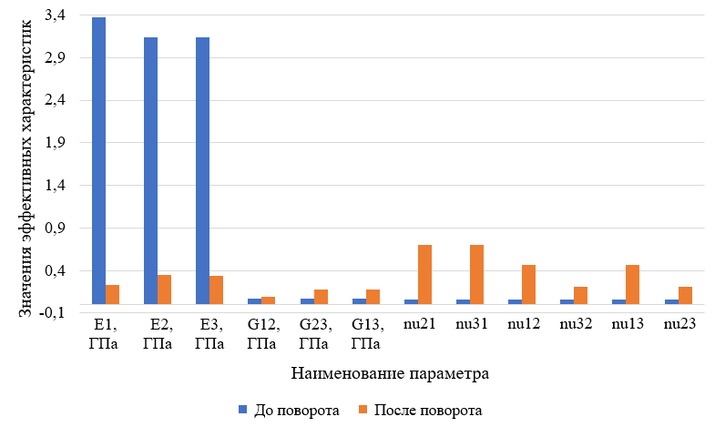
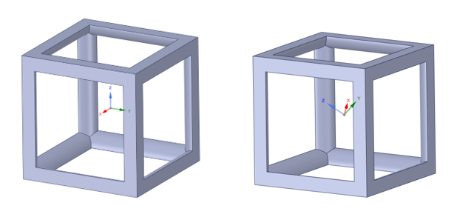
Исследование о влиянии изменения направления локальных осей элементарной ячейки
Расположение локальных осей в ячейке типа 1 до и после поворота
Значения эффективных характеристик до и после поворота локальных осей

Slide 15
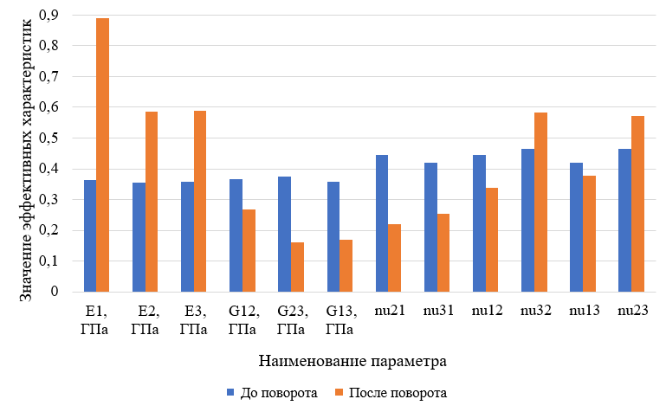
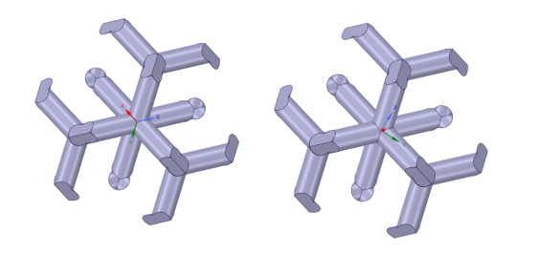
Исследование о влиянии изменения направления локальных осей элементарной ячейки
Значения эффективных характеристик до и после поворота локальных осей
Расположение локальных осей в ячейке типа 3 до и после поворота

Slide 16
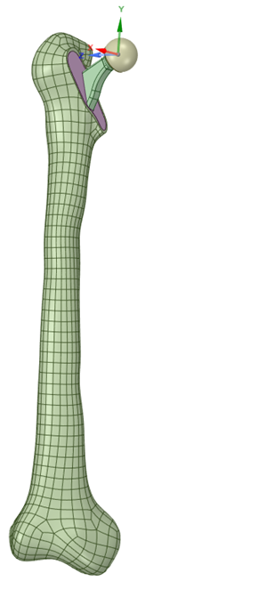
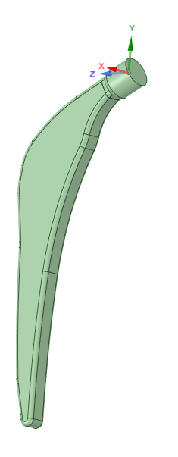
Геометрия модели
Проектирование бедренного компонента эндопротеза тазобедренного сустава правой ноги, включающего в себя решетчатые структуры с градиентными свойствами
Материал эндопротеза – биосовместимый титан Ti6Al4V
Рассмотрено 2 сценария нагружения
Геометрия модели

Slide 17
Допущения
Все расчеты проведены в статической постановке без учета динамических явлений при ходьбе.
При расчете нагрузок учтены мышцы, дающие существенный вклад* – малая ягодичная мышца, грушевидная мышца.
Предполагается, что средний вес человека – 80 кг.
Материалы для элементов геометрии взяты из открытых источников.

Slide 18
Схема проектирования эндопротеза с решетчатой структурой
Сценарий нагружения 1
Сценарий нагружения
Сценарий нагружения 1
Начальная
геометрия
Геометрия, включающая решетчатые структуры
Оптимизация
Сценарий нагружения 2
Сценарий нагружения 2
1. Подгружается геометрия для оптимизации
3. Задание параметров оптимизации
5. Результат нагружения оптимизированной геометрии
2. Задаются нагрузки, описанные далее
4. Применение результатов оптимизации к геометрии
18/27

Slide 19
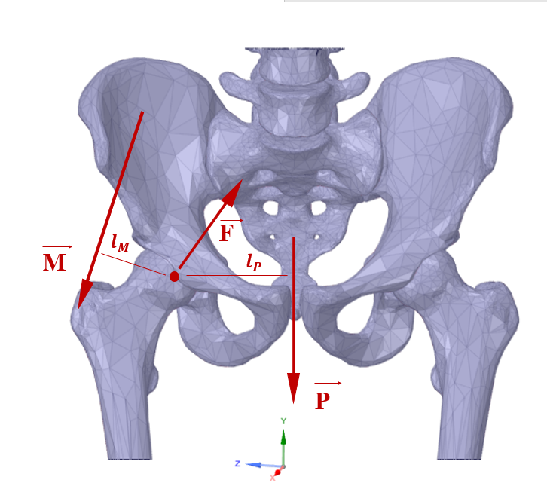
Первый сценарий нагружения
Рассмотрены нагрузки в случае стояния на одной ноге
$$\left\{\begin{aligned}&М∙l_{M}−P∙l_{P}=0 \\ &F_{y}=P+Msinα \\ &F_{z}=Mcosα\end{aligned}\right.$$
Силы, действующие на систему со стороны таза, вид на скелет человека спереди

Slide 20
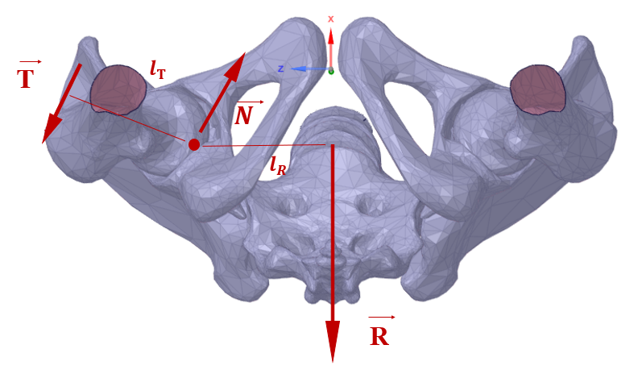
Второй сценарий нагружения
Нагрузки в момент фазы шага, при которой вокруг вертикальной оси, проходящей через центр бедренной кости, совершается поворот
$$\left\{\begin{aligned}&T∙l_{T}−R∙l_{R}=0 \\ &N_{x}=R+Tsinγ, \\ &N_{z}=Tcosγ\end{aligned}\right.$$
Силы, действующие на систему со стороны таза,
вид на скелет человека снизу

Slide 21
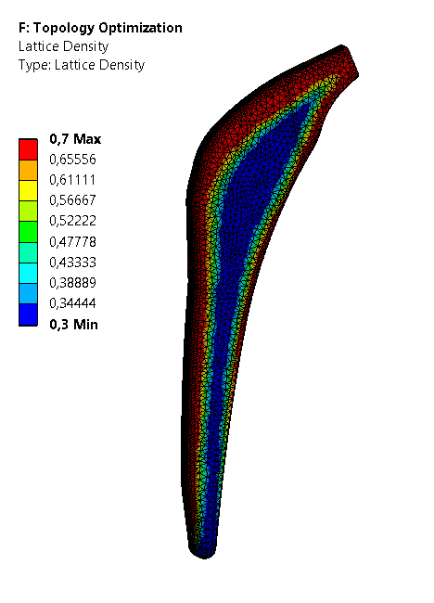
Оптимизация
Целевая функция: энергия деформации
Переменная проектирования: эффективная плотность изделия
Диапазон эффективной плотности модели: 30-70%
Процент сохранения массы изделия: 50%
Размер элементарной ячейки: 3,7 мм
Распределение эффективной плотности

Slide 22
Построение геометрии, включающей в себя решетчатые структуры
Геометрия эндопротеза с градиентными свойствами решетчатой структуры

Slide 23
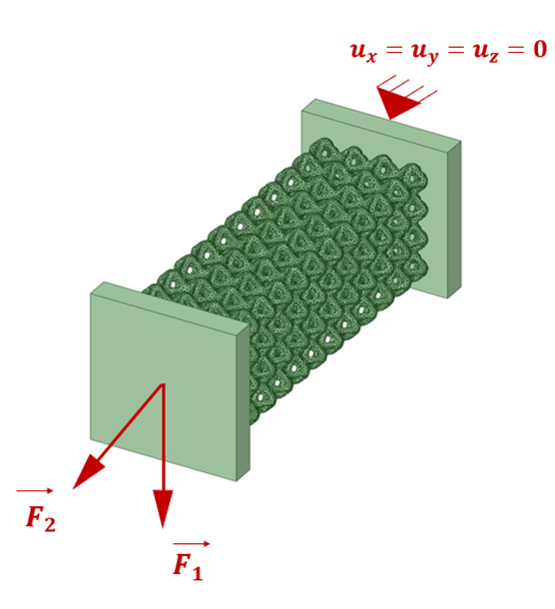
Конечно-элементная модель
Упрощенная геометрия для определения
сеточной сходимости
Зависимость относительной ошибки от
размера расчетной сетки

Slide 24
Конечно-элементная модель
Конечные элементы –тетраэдры первого порядка, характерный размер элемента 0,25 мм
Число узлов всей системы: 1 341 155
Число элементов всей системы: 5 941 602
Конечно-элементная модель остальных частей геометрии аналогична модели до внедрения решетчатой структуры эндопротеза

Slide 25
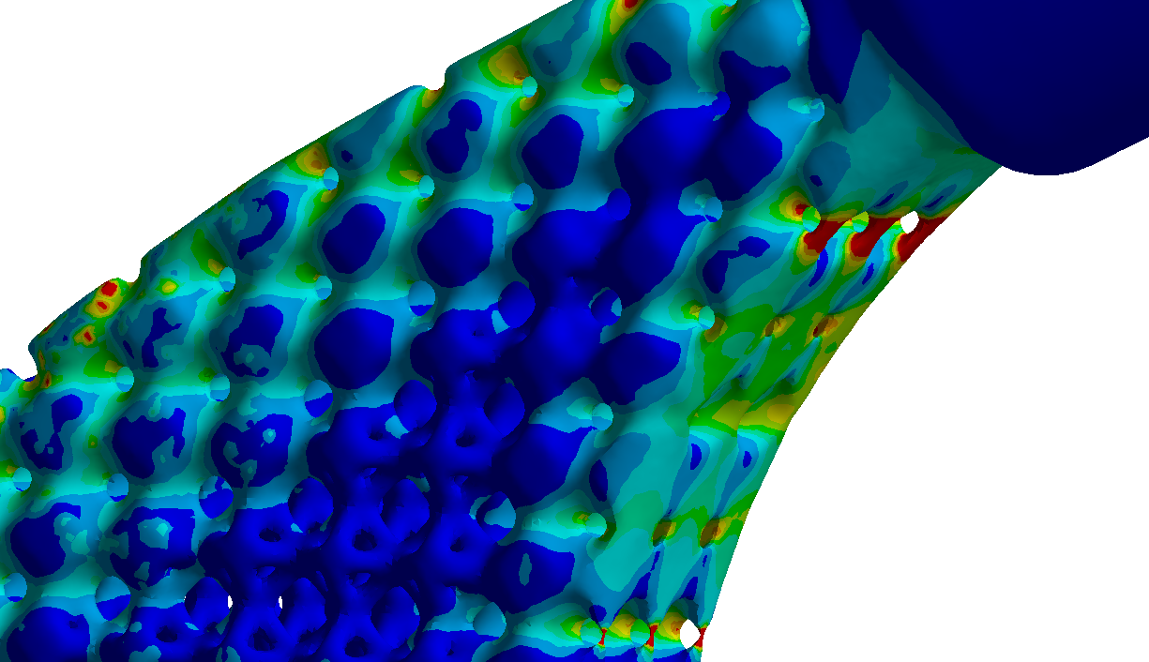
Результаты после нагружения. 1 сценарий
Напряжения большей части геометрии не превышают 300 МПа.
На краях модели присутствуют мелкие элементы-дефекты, которые являются концентраторами напряжений, превышающие предел текучести материала.
Эквивалентные напряжения (по Мизесу) решетчатой структуры

Slide 26
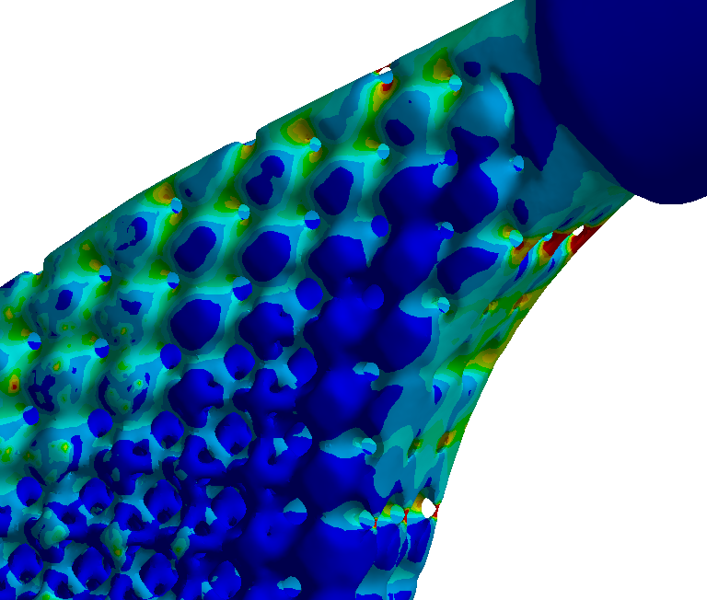
Результаты после нагружения. 2 сценарий
Напряжения большей части геометрии не превышают 300 МПа.
На краях модели присутствуют мелкие элементы-дефекты, которые являются концентраторами напряжений, превышающие предел текучести материала.
Эквивалентные напряжения (по Мизесу) решетчатой структуры

Slide 27
Выводы
В рамках ВКР проведено исследование о влиянии топологии элементарной ячейки на механические свойства решетчатого метаматериала.
Рассмотрены изменения топологии элементарной ячейки, такие как: тип ячейки, объемная доля материала, соотношение сторон элементарной ячейки, направление локальных осей рассматриваемого элемента объема.
Решение задачи позволило оценить вклад каждого изменения в значение характеристик периодической структуры.
Работа содержит описание применения решетчатой структуры с градиентными свойствами в бедренном компоненте эндопротеза тазобедренного сустава.

Slide 28
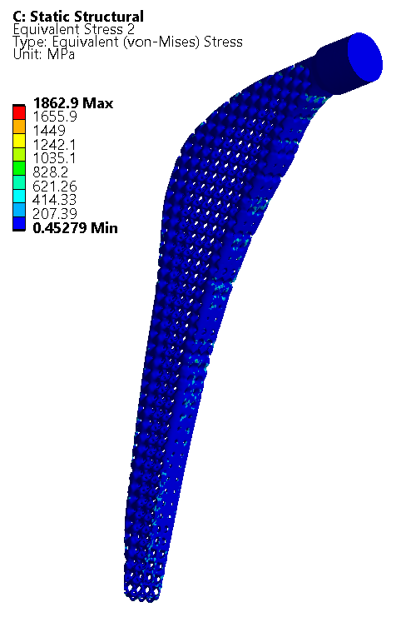
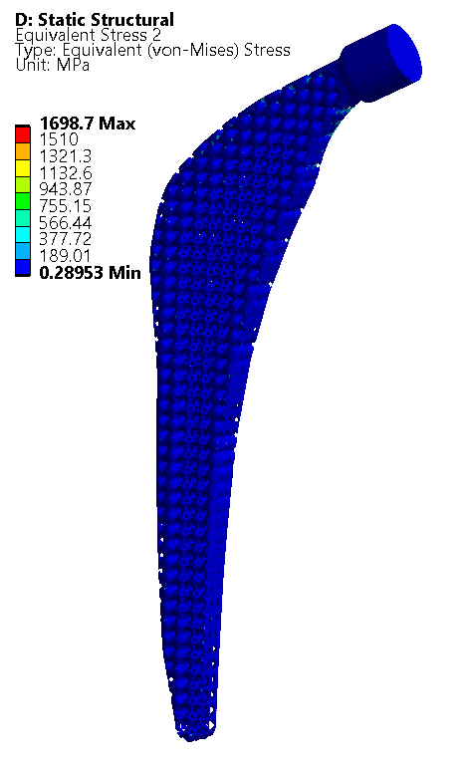
Результаты двух сценариев нагружения

